Slide 1


UNIVERSITÉ DE DOUALA
École Nationale Supérieure Polytechnique de Douala (ENSPD)
Département de Génie Informatique
Présentation de l'état d'avancement des travaux de Master recherche
COMPARAISON ENTRE L'ALGORITHME EM CLASSIQUE ET L'EM VARIATIONNEL
Avantages, inconvénients et applications
Master of Science en Data Science et Intelligence Artificielle (SDIA)
Présenté par
KANA TIODONG Icare Brichel
Co-encadrement : Prof. Dr. habil. P. NJIONOU SADJANG (ENSPD) et Prof. Patrice TAKAM SOH (Université de Yaoundé 1)
Année académique 2025-2026
Notes:
Bonjour à tous. Je m'appelle KANA TIODONG Icare Brichel, étudiant en Master Data Science et Intelligence Artificielle à l'ENSPD.
Je vous présente mon mémoire : « Comparaison entre l'algorithme EM classique et l'EM variationnel : avantages, inconvénients et applications », sous le co-encadrement du Professeur NJIONOU SADJANG et du Professeur TAKAM SOH.
[Transition] Je pars d'un problème très concret.

Slide 2
Introduction
Un enjeu concret : repérer les régimes de tension des prix
Des relevés de prix ne disent pas dans quel « régime » se trouve un marché. Un modèle de mélange peut apprendre ces régimes à partir des données, à condition de savoir quel algorithme d'estimation choisir et ce que valent ses réponses.
Insécurité alimentaire
Des chocs de prix brusques
Des seuils fixés à l'avance
Plus de 2,8 millions de personnes en insécurité alimentaire aiguë au Cameroun entre juin et août 2026 (Cadre Harmonisé d'octobre 2025), surtout dans l'Extrême-Nord, le Nord-Ouest et le Sud-Ouest.
Maïs blanc +24 % en un mois dans l'Extrême-Nord en août 2023 ; maïs et sorgho 40 à 50 % moins chers qu'un an plus tôt à Kousseri, Mokolo et Mora en avril 2026.
Le PAM classe les prix en phases (normal, stress, alerte, crise) par des seuils fixés à l'avance, sans régimes appris ni incertitude sur l'alerte.
KANA TIODONG Icare Brichel, ENSPD, Université de Douala
2 / 26
Notes:
Des relevés de prix ne disent pas dans quel régime se trouve un marché : calme ou tension. Un modèle de mélange peut apprendre ces régimes à partir des données, à condition de savoir quel algorithme d'estimation choisir, et ce que valent ses réponses.
L'enjeu est réel : plus de 2,8 millions de personnes en insécurité alimentaire aiguë au Cameroun entre juin et août 2026, selon le Cadre Harmonisé. Les prix y connaissent des chocs brusques dans les deux sens : le maïs a pris 24 % en un mois dans l'Extrême-Nord en août 2023, et il était 40 à 50 % moins cher qu'un an plus tôt à Kousseri, Mokolo et Mora en avril 2026.
Aujourd'hui, le PAM classe ces prix par des seuils fixés à l'avance, sans régimes appris ni incertitude sur l'alerte.
[Transition] Apprendre ces régimes suppose de choisir un algorithme. C'est là que se pose ma question.

Slide 3
Introduction
Que gagne-t-on, que perd-on avec l'EM variationnel ?
EM classique (Dempster, Laird et Rubin, 1977)
EM variationnel (Attias, 2000 ; Bishop, 2006)
Un estimateur ponctuel du maximum de vraisemblance. Le nombre de composantes K doit être fixé à l'avance, et l'algorithme peut converger vers des solutions dégénérées.
Des lois a priori sur les paramètres, une loi a posteriori approchée par un champ moyen, et l'élagage des composantes superflues.
Posture : aucun avantage tenu pour acquis
La littérature présente volontiers l'EM variationnel comme un progrès. Ce mémoire relie chaque avantage (choix automatique de K, incertitude, robustesse, coût) et chaque inconvénient (coût, sensibilité aux priors, biais d'approximation, élagage irréversible, dépendance à Kmax) à une preuve : un théorème, une expérience répliquée, une expérience unique, ou la mention « non testé ».
KANA TIODONG Icare Brichel, ENSPD, Université de Douala
3 / 26
Notes:
L'EM classique, de Dempster, Laird et Rubin, donne une estimation ponctuelle ; il exige de fixer le nombre de composantes K à l'avance et peut dégénérer.
L'EM variationnel bayésien place des lois a priori sur les paramètres, approche leur loi a posteriori par un champ moyen, et élimine de lui-même les composantes superflues.
Ma question : que gagne-t-on, et que perd-on, en passant de l'un à l'autre, et sur quelles preuves ? Je ne tiens aucun avantage pour acquis : chacun est relié à un théorème, une expérience, ou la mention « non testé ».
[Transition] Cette posture conduit à une thèse.

Slide 4
Introduction
Thèse : le VB ne bat pas l'EM, il déplace la difficulté
Le VB déplace la sélection de K vers le choix des hyperparamètres (et de Kmax), apporte une incertitude approchée, au prix d'un coût et d'une sensibilité aux priors.
RH1
RH2
RH3
RH4
RH5
Absence de supériorité générale
Déplacement de la sélection de K
Incertitude approchée
Régularisation par les priors
Coût
Groupes séparés et effectif suffisant : VB et EM-BIC équivalents.
Le K du VB dépend de ses priors et de Kmax au moins autant que celui de l'EM de ses choix.
Les intervalles du VB couvrent moins que leur niveau nominal.
À petit effectif, le VB dégénère moins ; le MAP-EM l'obtient aussi.
Un ajustement VB coûte plus qu'un ajustement EM, moins que le balayage EM-BIC complet.
KANA TIODONG Icare Brichel, ENSPD, Université de Douala
4 / 26
Notes:
Ma thèse : le VB ne bat pas l'EM, il déplace la difficulté. Il reporte la sélection de K sur ses hyperparamètres et sur Kmax, et apporte une incertitude approchée, au prix d'un coût et d'une sensibilité aux priors.
Elle se décompose en cinq hypothèses. RH1 : pas de supériorité générale. RH2 : le K du VB dépend de ses priors au moins autant que celui de l'EM de ses choix. RH3 : les intervalles du VB couvrent moins que leur niveau nominal. RH4 : à petit effectif, le VB dégénère moins, et c'est l'effet des priors. RH5 : un ajustement VB coûte plus qu'un ajustement EM, mais moins que le balayage complet de K par EM-BIC.
[Transition] D'où mes objectifs.

Slide 5
Introduction
Objectifs
Objectif général
Mesurer, sous un protocole commun et avec des tests déclarés à l'avance, ce que l'on gagne et ce que l'on perd en remplaçant l'EM classique par l'EM variationnel, sur des données contrôlées et sur un problème réel du Cameroun.
Fondements
Choix de K
Incertitude et robustesse
Coût
Application
Établir les fondements communs (ELBO, KL, trois niveaux d'inférence) et implémenter les deux algorithmes à partir des mêmes équations.
Comparer leur choix du nombre de composantes et sa dépendance aux hyperparamètres (RH1, RH2).
Mesurer la couverture réelle de leur incertitude et leur robustesse aux solutions dégénérées (RH3, RH4).
Comparer leur coût, par ajustement et en temps total de sélection du modèle (RH5).
Repérer les régimes de tension des prix au Cameroun et en tirer un guide de choix avec niveaux de preuve.
KANA TIODONG Icare Brichel, ENSPD, Université de Douala
5 / 26
Notes:
L'objectif général est de mesurer, sous un protocole commun et avec des tests déclarés à l'avance, ce que l'on gagne et ce que l'on perd en remplaçant l'EM par l'EM variationnel.
Il se décline en cinq objectifs : les fondements communs, le choix de K, l'incertitude et la robustesse, le coût, et l'application aux prix du Cameroun, avec un guide de choix.
[Transition] Première partie : la revue de la littérature.

Slide 6
Partie I Revue de la littérature
Un socle commun : la décomposition de la log-évidence
Deux algorithmes, un même objectif
L'EM classique et l'EM variationnel optimisent tous deux cette borne ; ils diffèrent par la famille de q.
Maximiser l'ELBO revient à minimiser la divergence KL entre l'approximation q et la loi a posteriori exacte. L'ELBO minore toujours la log-évidence, et l'écart est exactement cette divergence (éq. 1.14).
Variables latentes
Mélange gaussien
Cadre bayésien
Une variable Z non observée, ici l'appartenance d'un point à une composante.
Une densité somme de K gaussiennes pondérées par les poids π.
Des lois a priori sur les paramètres, mises à jour par les données.
KANA TIODONG Icare Brichel, ENSPD, Université de Douala
6 / 26
Notes:
Les deux algorithmes reposent sur la même décomposition : la log-évidence est la somme de l'ELBO et d'une divergence de Kullback-Leibler. L'ELBO minore donc la log-évidence, et la maximiser rapproche l'approximation q de la loi a posteriori.
Variables latentes, mélange gaussien, cadre bayésien : ce sont les trois notions du mémoire. L'EM et l'EM variationnel optimisent la même borne ; ils ne diffèrent que par la famille de q.
[Transition] D'abord l'EM classique.

Slide 7
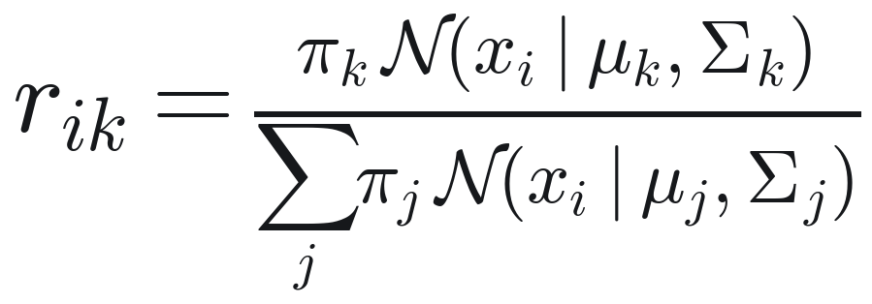
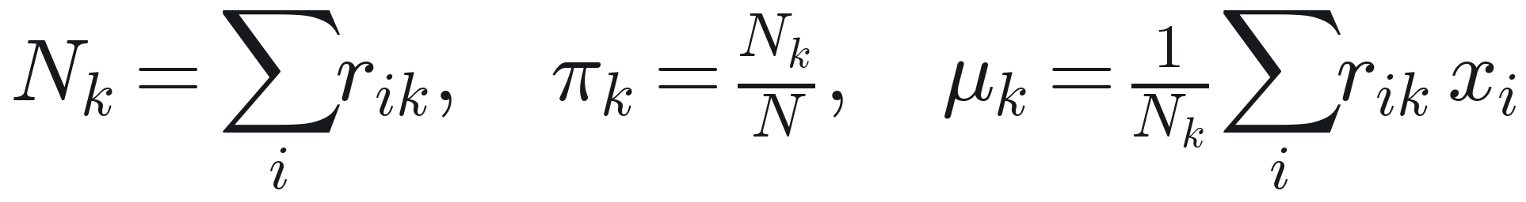
Partie I Revue de la littérature
L'EM classique : alterner responsabilités et paramètres
q(Z) = p(Z | X, θ) exacte
Maximum de vraisemblance
Étape E : responsabilités
Étape M : mise à jour des paramètres
Propriétés
Limites
La vraisemblance croît à chaque itération ; convergence vers un point stationnaire ; vitesse linéaire, lente en sur-spécification.
K fixé à l'avance ; pas d'incertitude native (bootstrap nécessaire) ; risque de solutions dégénérées ; tout le jeu à chaque itération.
KANA TIODONG Icare Brichel, ENSPD, Université de Douala
7 / 26
Notes:
L'EM classique alterne deux étapes : l'étape E calcule les responsabilités, la probabilité que chaque point appartienne à chaque composante ; l'étape M met à jour poids, moyennes et covariances.
La vraisemblance croît à chaque itération, mais la convergence est lente quand K est surestimé. Ses limites : K fixé à l'avance, pas d'incertitude native sans bootstrap, et des solutions dégénérées possibles.
[Transition] L'EM variationnel répond à ces limites, à sa manière.

Slide 8
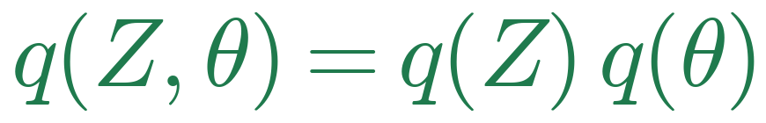
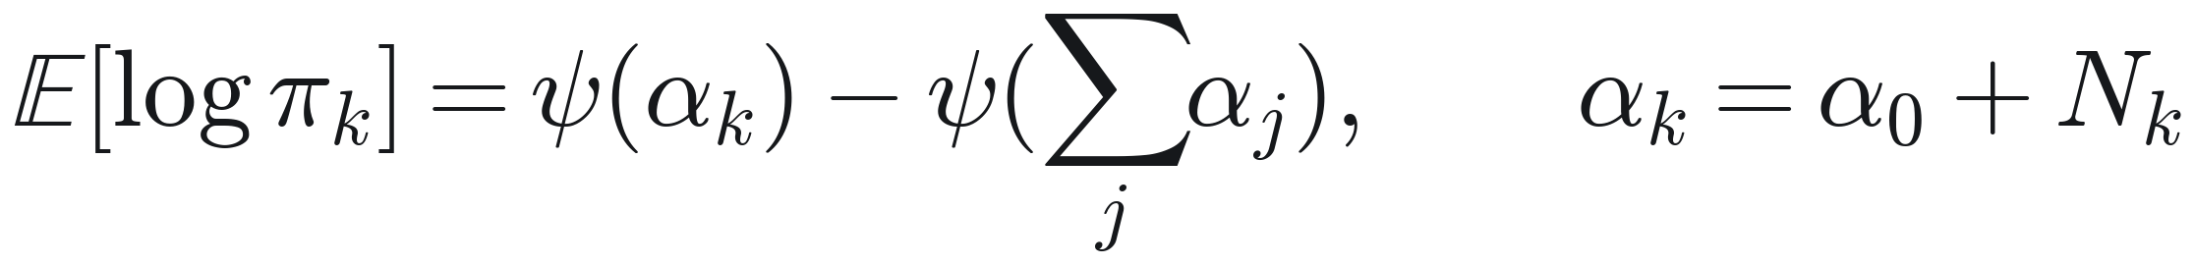
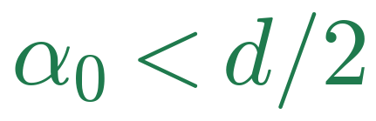
Partie I Revue de la littérature
L'EM variationnel : un champ moyen qui élague
Approximation
Prior de Dirichlet sur les poids
Hypothèse du champ moyen
D'où vient l'élagage
Une composante qui capte peu d'observations voit E[log πk] devenir très négatif : ses responsabilités s'effondrent, et elle ne peut plus être réactivée. L'élagage est difficilement réversible.
Théorème
Rousseau et Mengersen (2011)
Le résultat dépend aussi de Kmax, des hyperparamètres (α0, β0, ν0, W0) et du seuil d'activité.
Seuil d'élagage du posterior exact (d = 5 en covariance pleine, d'où 2,5 en dimension 2). Son transfert au champ moyen est une hypothèse à tester.
KANA TIODONG Icare Brichel, ENSPD, Université de Douala
8 / 26
Notes:
L'EM variationnel approche la loi a posteriori par un produit, c'est le champ moyen.
L'élagage vient du prior de Dirichlet : une composante qui capte peu de points voit l'espérance du logarithme de son poids chuter ; ses responsabilités s'effondrent, et elle ne revient presque plus.
Rousseau et Mengersen garantissent cet élagage sous un seuil d sur 2, mais pour la loi a posteriori exacte : son transfert au champ moyen est une hypothèse que je teste.
[Transition] Ce champ moyen a un prix.

Slide 9
Partie I Revue de la littérature
Le prix du champ moyen : deux effets à ne pas confondre
L'inférence variationnelle minimise la divergence KL inverse, KL[q ‖ p], parce qu'elle ne demande que des espérances sous q. Ce choix a deux conséquences distinctes.
Effet 1, dû à la divergence
Effet 2, dû à la factorisation
Recherche d'un mode
Variance sous-estimée
La KL inverse pénalise fortement q > 0 là où p ≈ 0 : sur un posterior multimodal (K! modes par permutation des étiquettes), q se concentre sur un seul mode. Remède : changer de divergence ou de famille.
Même sur un posterior unimodal, la factorisation q(Z) q(θ) ignore les corrélations : la variance de q est trop petite. Remède : une famille variationnelle plus riche.
Conséquence pratique : des intervalles de crédibilité trop étroits. Leur importance dans le mélange gaussien n'est pas établie par la théorie : elle est mesurée (hypothèse RH3).
KANA TIODONG Icare Brichel, ENSPD, Université de Douala
9 / 26
Notes:
Minimiser la KL inverse a deux conséquences à ne pas confondre. Sur une loi multimodale, q se concentre sur un seul mode : c'est la divergence. Même sur une loi unimodale, la variance de q est trop petite : c'est la factorisation.
D'où des intervalles trop étroits. La théorie ne dit pas de combien : je le mesure, c'est RH3.
[Transition] Pour comparer proprement, trois niveaux d'inférence.

Slide 10
Partie I Revue de la littérature
Trois niveaux d'inférence, et un comparateur intermédiaire
Niveau | Objectif | Résultat | Algorithme
MLE | argmax p(X | θ) | Un point θ̂ | EM classique
MAP | argmax p(X | θ) p(θ) | Un point θ̂ régularisé | MAP-EM
Bayes complet | Caractériser p(θ | X) en entier | Une distribution q*(θ) | EM variationnel (VB)
Comparateur
Le MAP-EM
Il ajoute à l'EM les priors Normal-Wishart du VB, avec un Dirichlet plat et sans loi sur θ. Il isole ainsi l'effet des priors sur les composantes de celui du reste de l'approche variationnelle.
Entre le premier et le troisième niveau, l'EM variationnel à θ ponctuel (Neal et Hinton ; la LDA de Blei, Ng et Jordan) approche q(Z) mais garde θ ponctuel. L'EM classique en est le cas limite.
KANA TIODONG Icare Brichel, ENSPD, Université de Douala
10 / 26
Notes:
Maximum de vraisemblance : un point, l'EM classique. Maximum a posteriori : un point régularisé, le MAP-EM. Bayes complet : une distribution, l'EM variationnel.
Le MAP-EM porte les priors du VB sans loi sur les paramètres : il isole l'effet des priors du reste de l'approche variationnelle.
[Transition] Ce que dit la littérature.

Slide 11
Partie I Revue de la littérature
Comparaison critique des approches
Approche | Estime | Choix de K | Incertitude | Garanties et limites
EM avec BIC ou ICL | un point | externe : balayage de K | aucune native ; bootstrap | point stationnaire ; lente en sur-spécification
MAP-EM | un point régularisé | externe | aucune native | mêmes garanties que l'EM
VB conjugué | une loi approchée sur θ | interne : élagage sous Kmax | native, variance trop petite | élagage garanti pour le seul posterior exact
SVI | comme le VB | interne | comme le VB | pas de croissance monotone de l'ELBO
Choix de K
Comparaison de modèles
Incertitude
Coût
déplacé vers les hyperparamètres, pas supprimé
l'ELBO ne se compare ni au BIC ni à une vraisemblance
crédibilité trop étroite contre bootstrap coûteux
seul le temps total jusqu'au modèle final départage
KANA TIODONG Icare Brichel, ENSPD, Université de Douala
11 / 26
Notes:
L'EM avec BIC choisit K par balayage et n'a d'incertitude que par bootstrap ; le VB choisit K de l'intérieur par élagage et donne une incertitude native mais trop étroite.
J'en retiens quatre constats : le choix de K est déplacé, pas supprimé ; l'ELBO ne se compare pas au BIC ; l'incertitude oppose une crédibilité trop étroite à un bootstrap coûteux ; et seul le temps total départage les coûts.
[Transition] Ce qui manque à la littérature.

Slide 12
Partie I Revue de la littérature
Ce qui manque, et les hypothèses qui en découlent
Élagage du champ moyen
RH2
garanties pour le posterior exact seulement
Incertitude à taille finie
RH3
couverture des intervalles du VB jamais mesurée à K inconnu
Avantages pratiques du VB
RH1, RH4, RH5
jamais mesurés contre EM-BIC, à protocole égal et coût total
Absence et équivalence
tests TOST
ne pas voir de différence ne prouve pas l'équivalence
Données locales
cas pratique
aucune application aux prix alimentaires du Cameroun
KANA TIODONG Icare Brichel, ENSPD, Université de Douala
12 / 26
Notes:
Cinq manques, cinq réponses. L'élagage n'est garanti que pour la loi exacte : RH2. La couverture du VB n'est pas mesurée à K inconnu : RH3. Les avantages pratiques du VB ne sont pas mesurés contre EM-BIC à coût total égal : RH1, RH4, RH5. Ne pas voir de différence ne prouve pas l'équivalence : des tests d'équivalence. Et aucune application aux prix du Cameroun : le cas pratique.
[Transition] Deuxième partie : la méthodologie.

Slide 13
Partie II Méthodologie
Une recherche explicative, expérimentale et quantitative
Explicative et expérimentale
Appliquée
Quantitative
Établir par des expériences contrôlées si une différence existe, dans quel sens, et à quoi elle tient (priors, Kmax, effectif, forme des données).
Un cas réel : le suivi des prix alimentaires des marchés du Cameroun.
Chaque hypothèse a sa métrique et un test déclaré avant les calculs confirmatoires.
Unités étudiées
Exploratoire et confirmatoire séparés
Des jeux de données et des ajustements d'algorithmes : aucune population humaine.
Les illustrations sur un seul tirage ne tranchent aucune hypothèse ; seuls les plans répliqués le font.
KANA TIODONG Icare Brichel, ENSPD, Université de Douala
13 / 26
Notes:
La recherche est explicative, expérimentale, appliquée et quantitative : chaque hypothèse a sa métrique et un test déclaré avant les calculs. Les unités sont des jeux de données, aucune population humaine, et seuls les plans répliqués tranchent une hypothèse.
[Transition] Sur quelles données ?

Slide 14
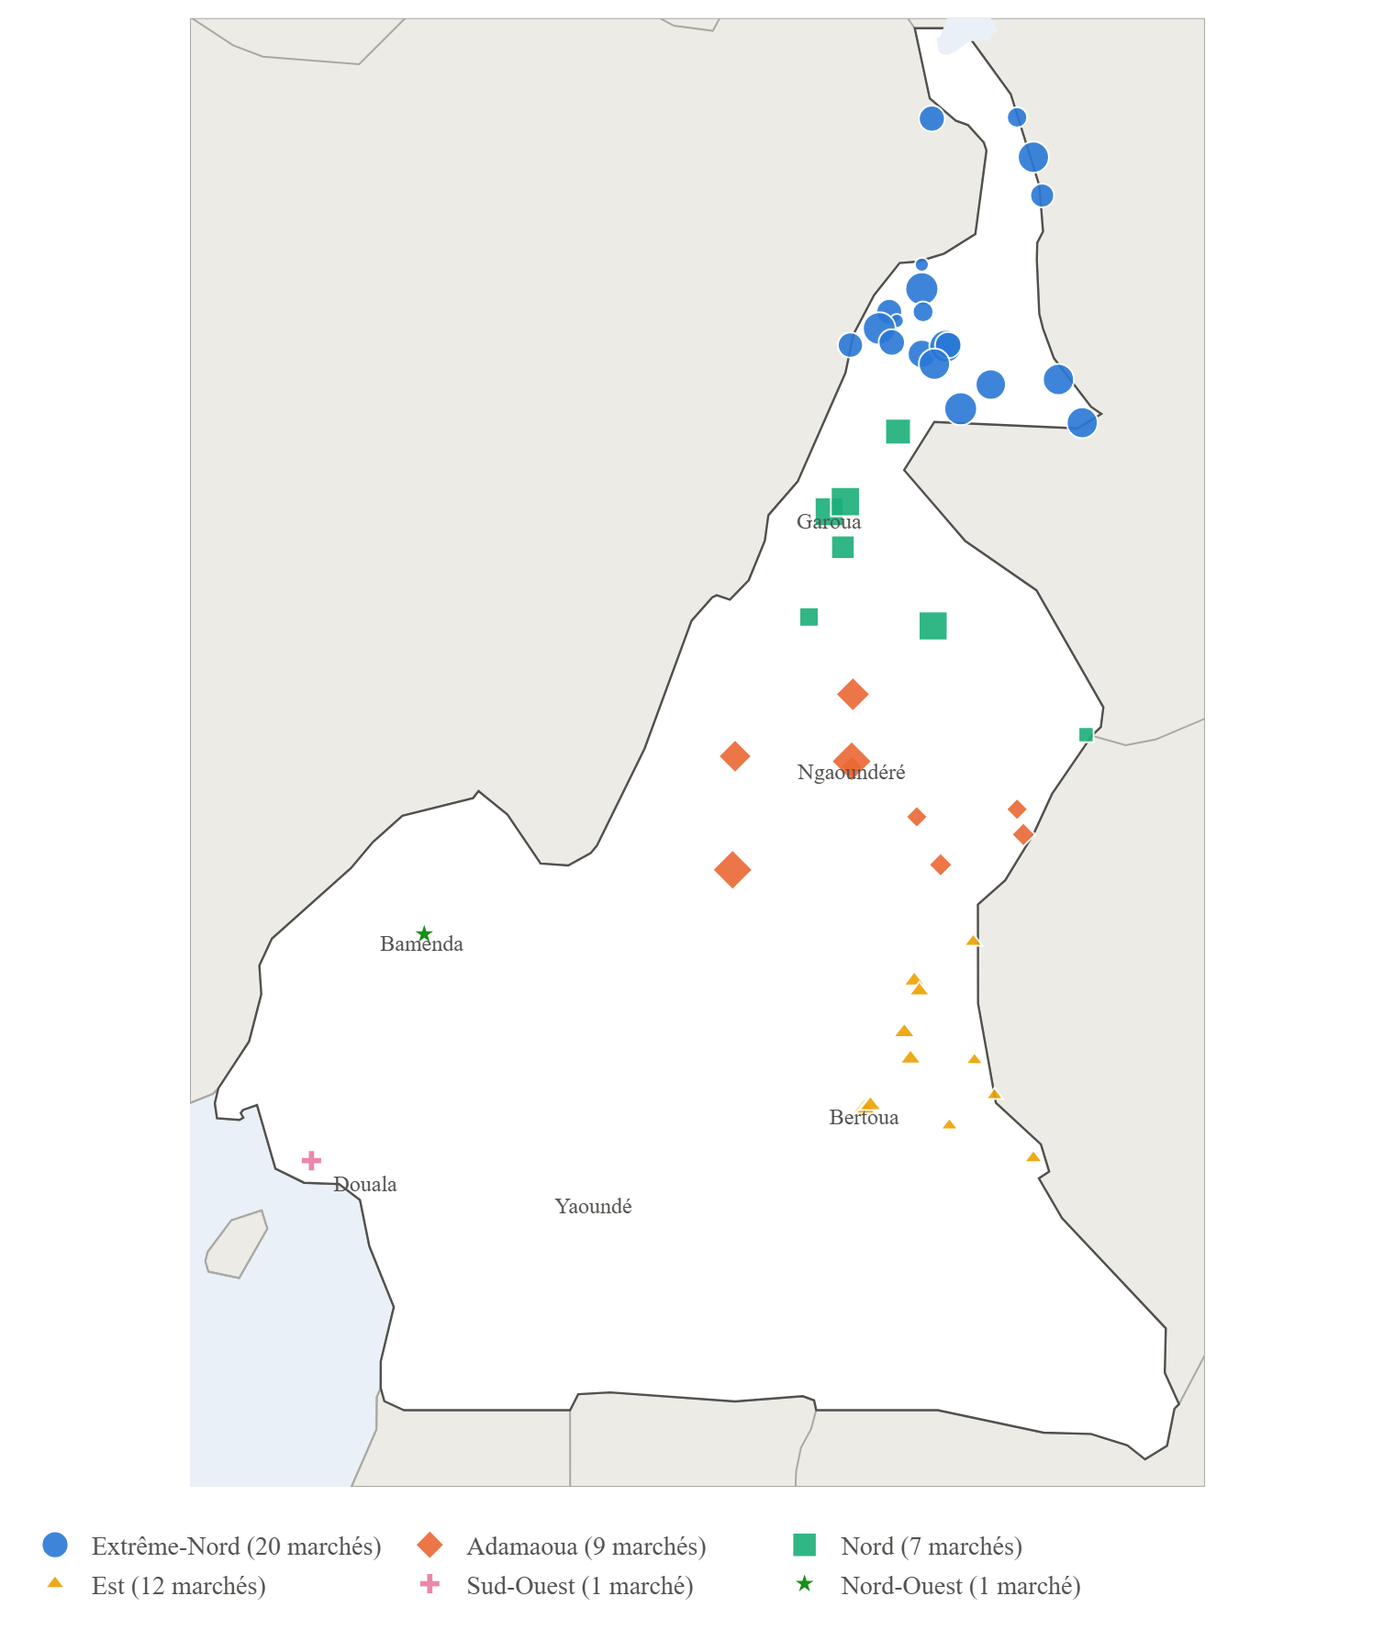
Partie II Méthodologie
Cinq sources de données, toutes secondaires
Jeu synthétique de référence
300 points en 2D, 3 groupes gaussiens bien séparés ; ajusté avec K = 6 surestimé.
Scénarios S1 à S10
Plans répliqués, chacun isolant un facteur de la thèse.
Iris (Fisher)
150 fleurs, 3 espèces, 4 mesures : groupes qui se chevauchent.
Prix du PAM au Cameroun
77 268 relevés de 2005 à 2026, 83 marchés ; maïs blanc, riz importé, niébé.
20 Newsgroups
4 groupes de documents, pour la comparaison pLSA contre LDA.
Marchés suivis (PAM, HDX, CC BY-IGO)
KANA TIODONG Icare Brichel, ENSPD, Université de Douala
14 / 26
Notes:
Cinq sources publiques : un jeu synthétique de référence, les scénarios S1 à S10, Iris, les prix du PAM au Cameroun, 77 268 relevés sur 83 marchés dont j'utilise le maïs, le riz importé et le niébé, et un corpus de texte pour comparer pLSA et LDA. La carte montre les marchés, surtout dans l'Extrême-Nord.
[Transition] Les scénarios isolent chacun un facteur.

Slide 15
Partie II Méthodologie
Dix scénarios synthétiques, un facteur chacun
Scénario | Facteur | Mesure principale
S1 | Chevauchement (1 à 5 écarts-types) | ARI, VB contre EM-BIC
S2 | Poids déséquilibrés (80, 15, 5 %) | Perte de la composante minoritaire
S3 | Sous-estimation de K (K vrai 4 à 6, K choisi 3) | ARI à Kmax = 3
S4 | Queues épaisses (Student à 3 ddl) | ARI
S5 | Dimension (2, 5, 10, 20) | ARI
S6 | Petit effectif (30 à 1 000) | Ajustements dégénérés
S7 | Aberrations (1, 5, 10 %) | ARI hors aberrations
S8 | Seuil d/2 de α0 (Rousseau et Mengersen) | Composantes actives
S9 | Plan factoriel des priors | Part de variance de K̂
S10 | Seuil d'activité des composantes | Composantes actives
Réplications
Chaque point d'un plan est répété R fois, R étant fixé par un calcul de puissance (au moins 0,8 au premier niveau de Holm). S8 à S10 sont descriptifs.
KANA TIODONG Icare Brichel, ENSPD, Université de Douala
15 / 26
Notes:
Chaque scénario fait varier un seul facteur : chevauchement, poids déséquilibrés, K sous-estimé, queues épaisses, dimension, petit effectif, aberrations. S8 à S10 sont descriptifs. Le nombre de réplications est fixé par un calcul de puissance.
[Transition] À côté, le cas pratique pose la question réelle.

Slide 16
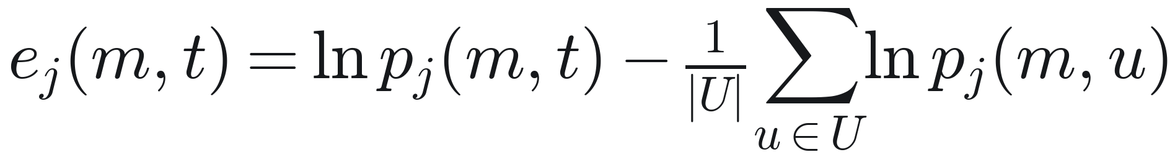
Partie II Méthodologie
Cas pratique : des régimes de tension des prix
Un mélange gaussien peut-il apprendre des régimes de prix sans seuils fixés à l'avance, et attacher à chaque marché et chaque mois une probabilité d'être en tension, avec son incertitude ?
Observations retenues
Causale, sans information future
Variable : écart du log-prix à son niveau récent
Apprentissage (avril 2021 à déc. 2023)
562
Test (janv. 2024 à août 2026)
493
Nettoyage déclaré
Validation temporelle
Régime de tension
21 relevés aberrants écartés (pics isolés, virgule décalée), règle fixée avant tout ajustement.
Le modèle est évalué sur des mois postérieurs à tout l'apprentissage.
La composante dont la moyenne des écarts est la plus élevée.
KANA TIODONG Icare Brichel, ENSPD, Université de Douala
16 / 26
Notes:
Un mélange gaussien peut-il apprendre des régimes de prix sans seuils fixés à l'avance, et donner à chaque marché et chaque mois une probabilité de tension avec son incertitude ?
La variable est l'écart du log-prix à son niveau des douze mois précédents. 562 observations d'apprentissage jusqu'en décembre 2023, 493 de test ensuite. Le régime de tension est la composante aux écarts moyens les plus élevés, et une observation est en alerte quand sa probabilité dépasse 0,5.
[Transition] Il reste à comparer à armes égales.

Slide 17
Partie II Méthodologie
Mêmes données, même arrêt, mêmes relances
EM-K
EM-Kmax
EM-BIC, EM-ICL
MAP-EM
VB
K de référence
même capacité que le VB
K choisi par balayage
priors du VB, sans loi sur θ
priors empiriques, diffus, calibrés
Métriques
Critère d'arrêt commun
ARI ; log-vraisemblance hors échantillon ; erreur |K̂ - K| ; fréquence des ajustements dégénérés ; couverture des intervalles à 90 % ; temps total jusqu'au modèle final.
Tolérance relative sur le critère et plafond d'étapes M, fixés par un calibrage écrit à l'avance : aucune comparaison avec des critères d'arrêt différents.
KANA TIODONG Icare Brichel, ENSPD, Université de Douala
17 / 26
Notes:
Cinq bras : l'EM au K de référence, l'EM à Kmax, l'EM-BIC et l'EM-ICL, le MAP-EM, et le VB. Mêmes données, même critère d'arrêt, mêmes relances, fixés par un calibrage écrit à l'avance. Les métriques : ARI, vraisemblance hors échantillon, erreur sur K, dégénérescence, couverture, temps total.
[Transition] Et des tests déclarés pour trancher.

Slide 18
Partie II Méthodologie
Des tests déclarés, et l'équivalence comme issue
Équivalence : TOST
Différence : Wilcoxon exact
Marges fixées par l'importance pratique : 0,05 pour l'ARI, 0,05 nat pour la log-vraisemblance.
Le sens est donné par l'estimateur de Hodges et Lehmann.
Correction de Holm
Prévision : Diebold et Mariano
Au sein de chaque famille : scénarios, prix, prévision, texte.
Sur la série mensuelle, les observations d'un même mois n'étant pas indépendantes.
Verdict par test : conforme, contraire ou non tranché. Une équivalence non démontrée n'est pas une différence démontrée.
KANA TIODONG Icare Brichel, ENSPD, Université de Douala
18 / 26
Notes:
Pour une absence de différence, un test d'équivalence, le TOST, à marges fixées par l'importance pratique ; pour une différence, un Wilcoxon exact. Holm dans chaque famille, Diebold et Mariano pour la prévision.
Chaque test conclut conforme, contraire ou non tranché, et une équivalence non démontrée n'est pas une différence démontrée.
[Transition] Avant les résultats, les limites que je déclare.

Slide 19
Partie II Méthodologie
Limites déclarées, et la suite
Validité interne
Validité externe
Le jeu semi-synthétique est tiré du modèle EM-BIC de référence : cela peut avantager EM-BIC.
Mélanges simples (dimension au plus 20) ; trois denrées et des séries courtes pour le cas pratique.
Validité statistique
Écarts au protocole
Observations spatiales et temporelles non indépendantes : atténué par l'agrégation mensuelle.
Tests des scénarios formalisés après une exécution exploratoire ; règles modifiées avant tout résultat confirmatoire ; un défaut du bootstrap des prix corrigé après les résultats, unités recalculées. Tous déclarés.
Suite : les résultats, produits par le code dans l'ordre de cette méthodologie, confrontés aux hypothèses RH1 à RH5.
KANA TIODONG Icare Brichel, ENSPD, Université de Douala
19 / 26
Notes:
Le jeu semi-synthétique est tiré du modèle EM-BIC, ce qui peut l'avantager ; les mélanges restent simples et les séries de prix courtes ; les observations ne sont pas indépendantes. Et les écarts au protocole sont tous déclarés, dont un défaut du bootstrap des prix corrigé après les résultats.
[Transition] Place aux résultats, dans l'ordre des hypothèses.

Slide 20
Partie III Résultats
63 décisions déclarées : aucune supériorité générale
Hypothèse | Tests | Conformes | Contraires | Non tranchées | Sans sens prédit
RH1 Absence de supériorité | 29 | 11 | 0 | 12 | 6
RH2 Déplacement du choix de K | 5 | 1 | 0 | 4 | 0
RH3 Incertitude approchée | 9 | 4 | 4 | 1 | 0
RH4 Régularisation par les priors | 15 | 11 | 0 | 4 | 0
RH5 Coût | 5 | 4 | 0 | 1 | 0
Total | 63 | 31 | 4 | 22 | 6
Lecture
Les 4 décisions contraires portent toutes sur le bootstrap de l'EM, que l'hypothèse supposait proche de 90 %. Sur les 22 non tranchées, 9 sont des équivalences non démontrées : ne pas conclure n'est pas conclure à l'égalité.
Le VB ne bat pas l'EM : il déplace la sélection de K vers ses hyperparamètres, au prix d'une incertitude mal calibrée.
KANA TIODONG Icare Brichel, ENSPD, Université de Douala
20 / 26
Notes:
Voici le bilan des 63 décisions déclarées. 31 sont conformes aux hypothèses, 4 contraires, 22 non tranchées et 6 sont des différences sans sens prédit.
Les 4 contraires portent toutes sur le bootstrap de l'EM, que je supposais proche de 90 % : il ne l'est pas. Et sur les 22 non tranchées, 9 sont des équivalences non démontrées : ne pas conclure, ce n'est pas conclure à l'égalité.
La thèse tient : aucune supériorité générale.
[Transition] Voyons d'où viennent ces verdicts, d'abord sur les scénarios.

Slide 21
Partie III Résultats
Scénarios : le VB devant quand les groupes se chevauchent
Gain d'ARI du VB sur l'EM-BIC (S1 et S5, différences démontrées)
Équivalents
Groupes à 2 écarts-types
0,17
Groupes séparés de 4 et 5 écarts-types, et les 9 configurations d'aberrations (S7) : équivalence à la marge de 0,05 d'ARI.
Groupes à 3 écarts-types
0,28
Dimension 10
0,28
Petit effectif (S6)
Le VB dégénère moins que l'EM de même capacité : de 76 points de moins à N = 30 à 15 points à N = 1 000.
Dimension 20
0,79
Explication probable, non testée : la pénalité du BIC fait retenir trop peu de composantes quand les groupes se chevauchent ou que la dimension croît.
KANA TIODONG Icare Brichel, ENSPD, Université de Douala
21 / 26
Notes:
Quand les groupes sont bien séparés, ou contaminés par des aberrations, le VB et l'EM-BIC sont équivalents à la marge de 0,05 d'ARI.
Quand les groupes se chevauchent ou que la dimension croît, le VB fait mieux : 0,17 et 0,28 d'ARI en plus pour des groupes séparés de 2 et 3 écarts-types, 0,28 et 0,79 en dimension 10 et 20.
À petit effectif, le VB dégénère moins que l'EM de même capacité : 76 points de moins à 30 observations.
Explication probable, non testée : la pénalité du BIC fait retenir trop peu de composantes dans ces situations.
[Transition] Sur les prix réels, le tableau change.

Slide 22
Partie III Résultats
Prix : le VB voit plus de régimes, et ne prévoit pas mieux
Nombre de régimes retenus sur l'apprentissage
Sensibilité aux priors (HP5)
EM-BIC
2
Le nombre de régimes du VB varie bien plus entre priors plausibles que celui de l'EM entre ses propres choix : écart de 3,2.
VB, priors empiriques
4
Vraisemblance de test (HP2)
VB, priors calibrés
8
0,16 nat par observation sous l'EM-BIC : l'équivalence n'est pas démontrée.
Sur ces données courtes et trouées, la souplesse du VB ne se traduit ni par une meilleure vraisemblance ni par une meilleure prévision.
Prévision (HPP1 à HPP6)
Sur 32 mois de test, aucun mélange ne prévoit mieux qu'une loi gaussienne simple.
KANA TIODONG Icare Brichel, ENSPD, Université de Douala
22 / 26
Notes:
Sur les prix, l'EM-BIC retient deux régimes, le VB à priors empiriques quatre, et le VB calibré huit.
Ce nombre dépend des priors : il varie bien plus entre priors plausibles que celui de l'EM entre ses propres choix, c'est RH2.
La vraisemblance de test du VB est inférieure de 0,16 nat par observation : l'équivalence n'est pas démontrée. Et sur 32 mois de test, aucun mélange ne prévoit mieux qu'une simple loi gaussienne.
[Transition] Que donne l'alerte elle-même ?

Slide 23
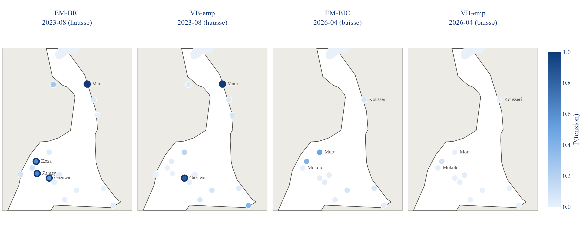
Partie III Résultats
Alerte : les deux mois documentés de l'Extrême-Nord
Épisodes datés
Accord et fourchette
Seuil d'alerte
Août 2023 (hausse) : alerte à Mara et Gazawa pour les deux méthodes, à Koza et Zamay pour l'EM-BIC seul. Avril 2026 (baisse) : aucune alerte, comme attendu.
Les deux méthodes classent de la même façon 83,8 % des observations ; la fourchette à 90 % contient 0,5 pour 6 à 11 % d'entre elles.
Alerte au-dessus de 0,5 : règle de Bayes à coûts égaux. Le seuil réel revient aux organismes de sécurité alimentaire.
KANA TIODONG Icare Brichel, ENSPD, Université de Douala
23 / 26
Notes:
Voici l'Extrême-Nord aux deux mois documentés. En août 2023, la hausse du maïs : l'EM-BIC met Mara, Koza, Zamay et Gazawa en alerte, le VB seulement Mara et Gazawa. En avril 2026, la baisse : aucune alerte, ce qui est attendu.
Les deux méthodes classent de la même façon 84 % des observations. Leur fourchette à 90 % est étroite, et contient le seuil de 0,5 pour 6 à 11 % des observations.
Ce seuil est une convention, la règle de Bayes à coûts égaux : en pratique, il revient aux organismes de sécurité alimentaire.
[Transition] Mais que vaut cette fourchette ?

Slide 24
Partie III Résultats
Incertitude : aucun intervalle n'atteint 90 %
Couverture des intervalles à 90 % sur le jeu semi-synthétique (%)
Ce que prédit la théorie
VB, poids
22
Le champ moyen sous-estime la variance : le VB couvre 21,5 points de moins que le bootstrap pour les poids, 14,6 pour les moyennes.
Bootstrap EM-BIC, poids
44
Bootstrap EM-K, poids
48
VB, moyennes
64
Conséquence
Aucun intervalle ne se lit comme une incertitude calibrée ; le bootstrap reste sous 90 %, même à K connu (EM-K).
Bootstrap EM-BIC, moyennes
78
Bootstrap EM-K, moyennes
82
niveau annoncé : 90 %
KANA TIODONG Icare Brichel, ENSPD, Université de Douala
24 / 26
Notes:
C'est RH3. Sur un jeu où la vérité est connue, les intervalles du VB couvrent la valeur vraie 22 % du temps pour les poids et 64 % pour les moyennes, pour un niveau annoncé de 90 %.
Le bootstrap de l'EM-BIC fait mieux, 44 et 78 %, mais reste lui aussi sous 90 %, même quand K est connu.
C'est ce que prédit la théorie du champ moyen. Conclusion : aucun de ces intervalles ne se lit comme une incertitude calibrée.
[Transition] Reste la régularisation et le coût.

Slide 25
Partie III Résultats
Régularisation et coût : l'effet vient des priors
Ajustements dégénérés en moins que l'EM à Kmax (prix, points)
Par itération
VB, N = 120 (HP3)
6
1,1 à 2,2 fois
Coût d'une itération du VB rapporté à une itération de l'EM.
MAP-EM, N = 60 (HP7)
10
MAP-EM, N = 120 (HP7)
11
En temps total (RH5)
Le MAP-EM, qui porte les priors du VB sans loi sur les paramètres, réduit la dégénérescence autant ou plus que le VB : l'effet tient aux priors (RH4).
2,6 à 5 fois
Temps du pipeline EM-BIC, qui balaie toutes les valeurs de K, rapporté au temps d'un VB (N ≥ 60).
KANA TIODONG Icare Brichel, ENSPD, Université de Douala
25 / 26
Notes:
RH4 : sur les prix, le MAP-EM, qui porte les priors du VB sans loi sur les paramètres, réduit la dégénérescence autant ou plus que le VB. L'effet régularisant tient donc aux priors, pas à l'inférence variationnelle.
RH5 : une itération du VB coûte 1,1 à 2,2 fois une itération de l'EM, mais le pipeline EM-BIC, qui balaie toutes les valeurs de K, coûte 2,6 à 5 fois le temps d'un VB.
[Transition] J'en tire une conclusion pratique.

Slide 26
Conclusion
Choisir selon la question posée
Situation | Recommandation prudente
K connu avec confiance | EM ou VB ; confirmer l'équivalence
Groupes qui se chevauchent, D ≤ 20 | VB plutôt qu'EM-BIC
Besoin d'une incertitude | Bootstrap de l'EM-BIC ; vérifier la couverture
Petit effectif | Des priors : VB ou MAP-EM
Prévision | D'abord une loi gaussienne simple
Limites et suite
Variables des prix et seuil d'alerte posés sans alternative testée ; régimes sans vérité terrain. Suite : réestimation en fenêtre glissante, autres pays de la CEMAC, confrontation au Cadre Harmonisé. Prolongement : un outil de bulletin mensuel qui reprend le modèle à l'identique.
Le VB ne bat pas l'EM : il déplace la sélection de K vers ses hyperparamètres, régularise par ses priors comme un MAP-EM, et donne des intervalles qu'il ne faut pas lire comme calibrés.
KANA TIODONG Icare Brichel, ENSPD, Université de Douala
26 / 26
Notes:
Le VB ne bat pas l'EM : il déplace la sélection de K vers ses hyperparamètres, régularise par ses priors, comme le ferait un MAP-EM, et donne des intervalles qu'il ne faut pas lire comme calibrés.
D'où un guide : EM ou VB quand K est connu ; le VB quand les groupes se chevauchent ; le bootstrap quand on a besoin d'une incertitude ; des priors à petit effectif ; et toujours une gaussienne simple comme référence pour prévoir.
Limites : des choix de variables posés sans test, un seuil conventionnel, des régimes sans vérité terrain. J'ai prolongé le cas pratique par un outil de bulletin mensuel qui reprend le modèle à l'identique.
Je vous remercie de votre attention, et je suis prêt à répondre à vos questions.

